Slide 1

Электроэнергетика России: трансформация и устойчивое развитие
Пленарное заседание «Устойчивость энергетики России. Современные подходы», 07.10.2025

Slide 2
Содержание
1
Принципы устойчивого развития в электроэнергетике
2
Глобальные тенденции и процессы трансформации в энергосистемах
3
Факторы устойчивого развития в электроэнергетике России
4
Вызовы устойчивому развитию электроэнергетики России и направления по их преодолению

Slide 3

Устойчивое развитие и энергопереход
На Саммите устойчивого развития ООН в 2015 г. были приняты 17 целей устойчивого развития (ЦУР)
ЦУР 7 - обеспечение доступа к недорогой, надежной, устойчивой и современной энергии
Как сформулировано UNDP (Программа развития ООН)
Устойчивый энергопереход - трансформационный сдвиг в производстве, распределении и потреблении энергии, направленный на переход от ископаемого топлива к возобновляемым источникам энергии
Энергетический переход требует увеличения производства возобновляемой энергии, развитие систем хранения электроэнергии, декарбонизации секторов, зависящих от ископаемого топлива, ускорения мер по повышению энергоэффективности, создания благоприятной среды и внедрения инновационных инструментов финансирования
Цифровизация может стать эффективным способом ускорения энергетического перехода
Notes:
Sustainable Development. https://sdgs.un.org/goals
What is the sustainable energy transition and why is it key to tackling climate change? https://climatepromise.undp.org/news-and-stories/what-sustainable-energy-transition-and-why-it-key-tackling-climate-change

Slide 4
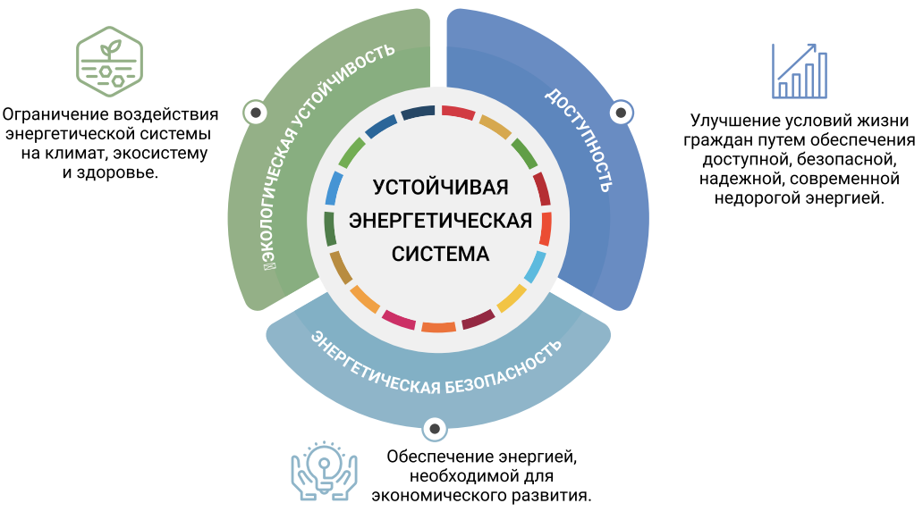
Устойчивая энергетическая система
Нахождение баланса между указанными тремя конкурирующими, но взаимосвязанными критериями является сложной социальной, политической, экономической и технологической задачей
Notes:
Создание устойчивых энергетических систем: Действия по достижению высокой энергетической безопасности, доступности и нулевого уровня выбросов в регионе ЕЭК ООН, 2022

Slide 5
Основные рекомендации по формированию устойчивых энергетических систем
ВИЭ
- Ускорять внедрение технологий
- Поощрять проекты распределённой генерации
- Активно использовать системы хранения электроэнергии
- Реализовывать проекты «гибкой» (маневренной) генерации
- Развивать электрические сети
- Развивать интегрированные системы
Атомная энергия
- Продлять срок эксплуатации существующих ядерных реакторов
- Ускорить внедрение передовых ядерных технологий
Водород
- Масштабировать производство низкоуглеродного и «возобновляемого» водорода
- Развивать существующую газовую инфраструктуру для адаптации к переводу её на водород
- Разрабатывать платформы, на которых конечные пользователи могут тестировать и изучать возможности перехода на водород
УСТОЙЧИВАЯ ЭНЕРГОСИСТЕМА
Повышение энерго-эффективности
Цифровизация
Переход с высокоуглеродных топлив на низкоуглеродные и безуглеродные
Эффективное управление ресурсами
Применение технологий с низким и нулевым уровнем выбросов углерода
Notes:
Создание устойчивых энергетических систем: Действия по достижению высокой энергетической безопасности, доступности и нулевого уровня выбросов в регионе ЕЭК ООН, 2022

Slide 6
Реализация принципов устойчивого развития
Все большее число корпораций участвуют в различных инициативах, направленных на сокращение выбросов парниковых газов, увеличение потребления возобновляемой энергии, повышение энергетической эффективности и содействие устойчивому развитию
Ряд крупных корпораций принял собственные стратегии развития с низким уровнем выбросов парниковых газов, в которых обозначены амбициозные планы по достижению "углеродной нейтральности" к 2050 году и ранее
В рамках устойчивого развития важным направлением является учет экологических, социальных и управленческих факторов в бизнес-стратегиях и риск-менеджменте финансовых организаций
Распространение приобретают механизмы устойчивого, в том числе "зеленого" финансирования
Notes:
Создание устойчивых энергетических систем: Действия по достижению высокой энергетической безопасности, доступности и нулевого уровня выбросов в регионе ЕЭК ООН, 2022

Slide 7
Стратегия социально-экономического развития Российской Федерации с низким уровнем выбросов парниковых газов до 2050 года: устойчивое развитие энергетики
Устойчивое развитие энергетики рассматривается в контексте перехода на технологии, использующие энергию солнца, ветра, энергии вод (в том числе энергию сточных вод), биомассы, биогаза, геотермальной энергии, а также развитие технологий атомной и водородной энергетики
Notes:
Стратегия социально-экономического развития Российской Федерации с низким уровнем выбросов парниковых газов до 2050 года

Slide 8
Стратегия социально-экономического развития Российской Федерации с низким уровнем выбросов парниковых газов до 2050 года: технологические решения для устойчивого развития
Разработка более чистых технологий генерации электроэнергии на основе природного газа, предусматривающих использование водорода и метано-водородной смеси, что позволит существенно повысить энергетическую эффективность топлива и обеспечить сокращение выбросов парниковых газов
Развитие парогазовой генерации, атомных электростанций, гидроэлектростанций и возобновляемых источников энергии
Максимальное использование потенциала снижения эмиссии парниковых газов в угольной энергетике, в том числе за счет перехода на наилучшие доступные технологии
Повсеместное замещение низкоэффективных котельных объектами когенерации
Широкое стимулирование развития и применения технологий улавливания, использования и захоронения парниковых газов
«Умное» энергопотребление
Масштабируемая электрификация транспорта
Развитие распределённой генерации
Notes:
Стратегия социально-экономического развития Российской Федерации с низким уровнем выбросов парниковых газов до 2050 года

Slide 9
Глобальные тенденции и процессы трансформации в современных ЭЭС
1
2
3
Системы
управления
ЭЭС
3.2
1.2
2.2
ЭЭС
Дерегули-рование
Интеграция
Декарбони-зация
Возобно-вляемые источники энергии
Микро-, минигриды
Технология постоянного тока
Инноваци-онные ма-териалы и технические устройства
Интеллектуа-лизация/ цифровизация
Распределён-ные ресурсы (генерация/ак-кумулирова-ние/активные потребители)
Электро-мобилизация
Бывший президент IEEE PES
W. Reeder (Powertech, 2017):
“Everything’s changing –
the way we make it,
the way we move it,
the way we use it.
And everything’s changing
at the same time!”
1.3
2.3
3.3
Центра-лизован-ный сектор
Распре-делён-ный сектор
Распре-делён-ный сектор
Президент 2020-2021 IEEE PES
F. Lambert (IEEE Power and
Energy Magazine, 2020):
“The way we sell it.”
Многосубъектные кибер-физические централизованно-распределённые экологически и климатически приемлемые энергосистемы

Slide 10
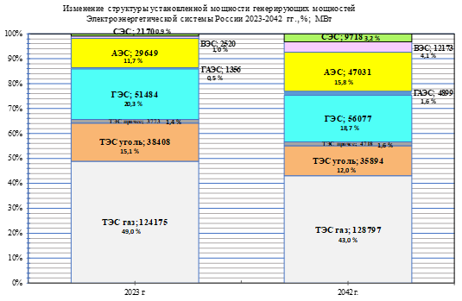
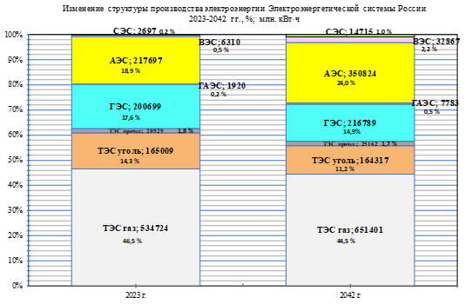
Структура установленных мощностей и выработки электроэнергии в ЕЭС России (Генсхема 2042)
Доля безуглеродных и низкоуглеродных источников электро-энергии в общем объёме | Установленная мощность, % |  | Выработка электроэнергии, %
 | 2023 г. | 2042 г. | 2023 г. | 2042 г.
 | 83,4 | 86,4 | 83,9 | 87,1
Notes:
СиПР и Генсхема

Slide 11
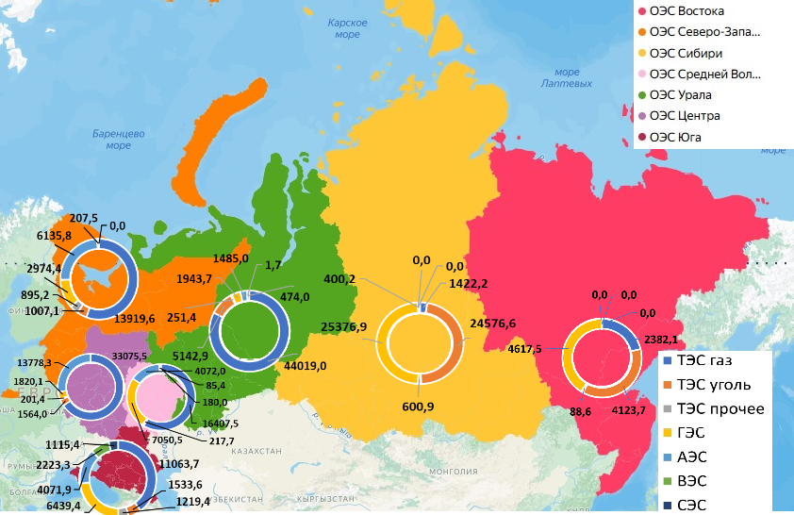
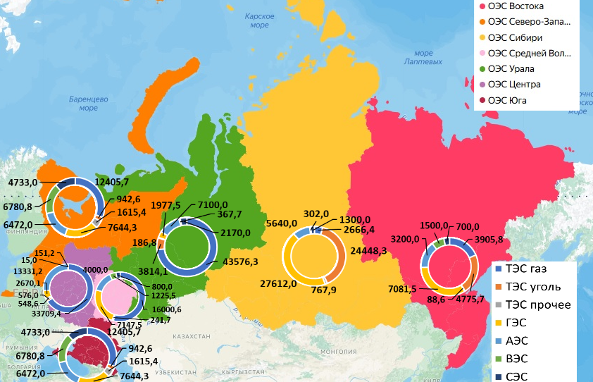
Структура установленных мощностей по ОЭС, МВт (Генсхема 2042)
2023 г.
2042 г.
Notes:
СиПР и Генсхема

Slide 12
Развитие электрических сетей (Генсхема 2042)
Проект от 31.07
Совокупный объём вводов в эксплуатацию новых объектов электрических сетей классом напряжения 220 кВ и выше до 2036 года составит | 13,3 тыс. км линий электропередачи (из них 4,2 тыс. км линий электропередачи для выдачи мощности электростанций) 10,3 тыс. МВА трансформаторной мощности (из них 1,0 тыс. МВА трансформаторной мощности для выдачи мощности электростанций)
В том числе запланировано строительство электроэнергетических объектов для организации передачи постоянного тока (ППТ) | ППТ от Нововоронежской АЭС до г. Москвы пропускной способностью 1500 МВт и ориентировочной протяженностью 550 км в 2030 году ППТ от Курской АЭС до г. Москвы пропускной способностью 1500 МВт и ориентировочной протяженностью 500 км в 2032 году ППТ «Итатская – Ключи» пропускной способностью 1500 МВт и ориентировочной протяженностью 1420 км в 2030 году ППТ «Мокская ГЭС – Чита» пропускной способностью 1000 МВт и ориентировочной протяженностью 600 км в 2032 году ППТ «Ключи – Чита» пропускной способностью 1000 МВт и ориентировочной протяженностью 800 км в 2036 году ППТ «Чита – Даурия» пропускной способностью 1000 МВт и ориентировочной протяженностью 1000 км в 2036 году

Slide 13
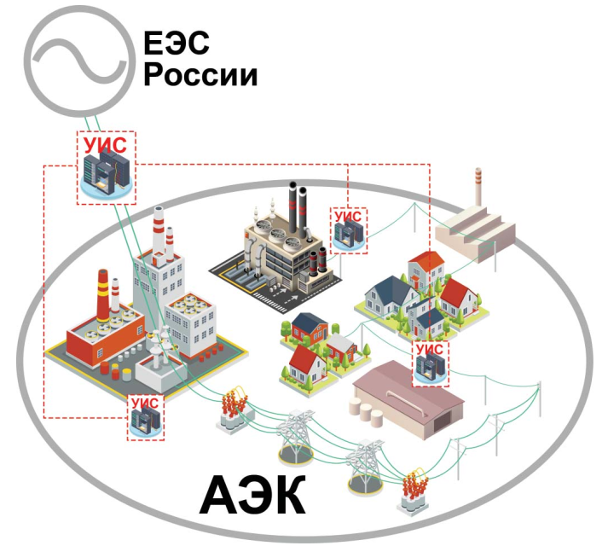
Активные энергетические комплексы: Российский опыт
В сентябре 2020 г. вступило в силу Постановление Правительства РФ № 320, запускающее пилотный проект по созданию в России микроэнергосистем для коммерческих и промышленных потребителей — активных энергетических комплексов (АЭК)
АЭК — это микросистема, состоящая из собственной генерации, своей сетевой инфраструктуры и своего промышленного потребителя, объединённых включающей в себя цифровые решения структурой — программно-аппаратным комплексом «Управляемое интеллектуальное соединение» (УИС), с помощью которого осуществляется регулирование производства и потребления электроэнергии внутри комплекса, а также технологическое взаимодействие с сетью общего пользования
Принятые Правительством решения охватывают период до конца 2030 г.; Системный оператор является ключевым участником пилотного проекта, к сфере его ответственности отнесены вопросы организационно-технического сопровождения проекта, а также формирования и ведения реестра пилотных площадок; Минэнерго России будет осуществлять контроль за ходом проекта
Конечным результатом массового внедрения АЭК станет интеграция распределённой генерации в энергосистему, сокращение инвестиционных расходов на строительство новых сетей и генерации, а также появление новых рынков и сервисов, связанных с гибкостью и качеством энергоснабжения
Nуст ≤25 МВт
Установленная мощность установок РГ, ГВт | 2019 | 2020 | 2021 | 2022 | 2023 | 2024
 | 20 | 23 | 25,8 | 28,7 | 31,8 | 35,6
Notes:
Таблица с установленной мощностью РГ https://www.elec.ru/publications/analitika-rynka/8796/?ysclid=mgapdqi53k54883955 по
Прорабатываются порядка 20 площадок под АЭК Татарстане, Якутии, Ярославской области, Красноярском крае. АЭК: 250 МВт на всю Россию // Энергетика и промышленность России, № 3-4 (407-408), февраль 2021.

Slide 14
Цифровая трансформация
Цифровая трансформация 2030, Россети, 2019 г.
Создание организации «Цифровая энергетика», Интер РАО, Росатом, СО ЕЭС, 2019 г.
Стратегия цифровой трансформации, Россети, 2024 г.
Программа цифровизации, Русгидро, 2021 г.
Федеральный закон от 13.07.2024 № 185 ФЗ
Распоряжение Правительства Российской Федерации от 12 марта 2024 г. № 581-р Об утверждении стратегического направления в области цифровой трансформации топливно-энергетического комплекса до 2030 г.
Постановление правительства РФ от 29 сентября 2025 г. №1491 «Об утверждении Правил формирования и поддержания в актуальном состоянии цифровых информационных моделей электроэнергетических систем и цифровых информационных моделей объектов электроэнергетики
Notes:
Единая интеллектуальная система учёта электроэнергии в рамках Группы Русгидро.
Цифровые системы мониторинга запасов устойчивости.
Подключение Княжегубской ГЭС к цифровой системе доведения плановой мощности до гидроэлектростанций.
Ещё по состоянию на конец 2023 г., около 80 % генерирующих и сбытовых компаний использовали современные технологии для оптимизации бизнес-процессов.

Slide 15
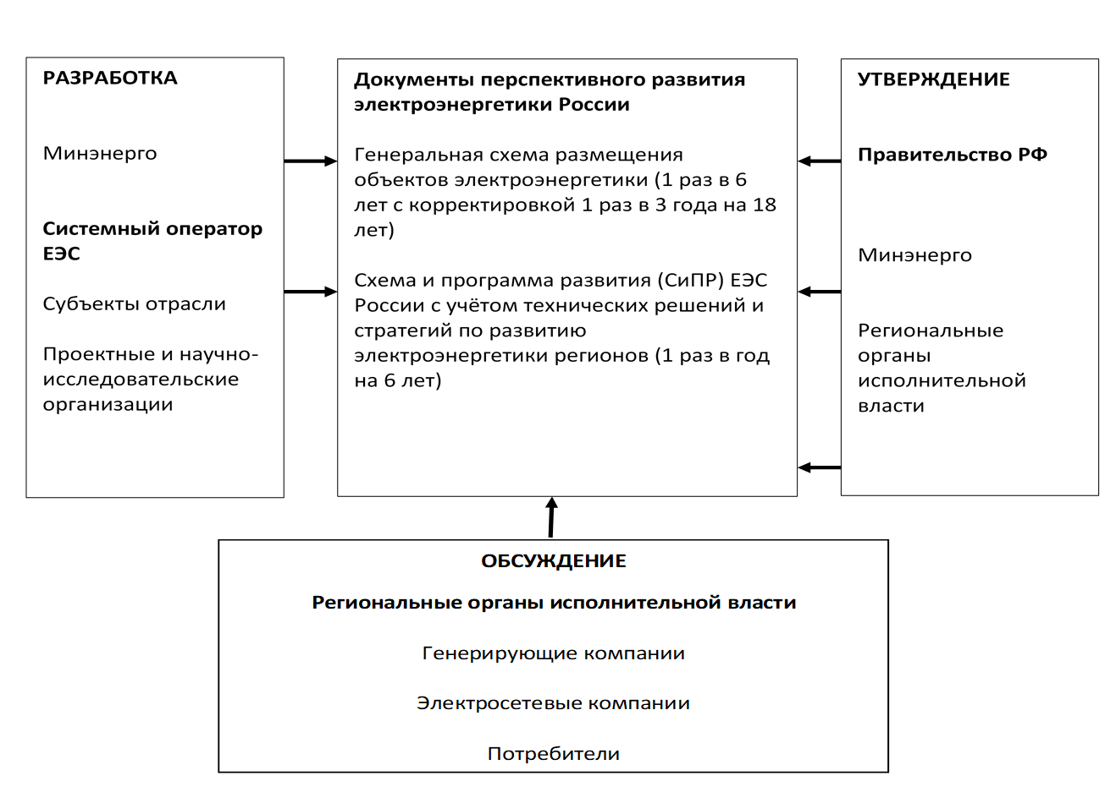
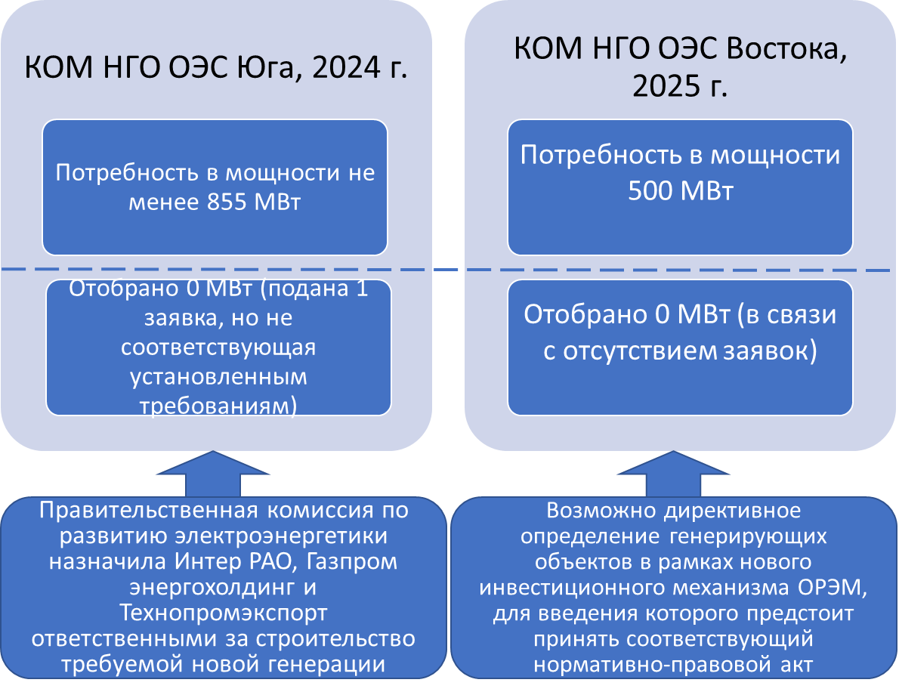
Система планирования развития электроэнергетики России

Slide 16
Основные вызовы устойчивому развитию электроэнергетики России и направления по их преодолению
Принятие и реализация ФЗ «О содействии инфраструктурного развития и повышения эффективности управления в сфере электроэнергетики»
Совершенствование системы развития электроэнергетики
Целевое кредитование объектов электроэнергетики
Формирование отраслевого заказа на оборудование
Использование федерального мобильного резерва мощности
Энерго-системы
Высокая доля устаревш. оборудов.
Ограничен-ность доступа к новым технологиям
Теракты/ воен. действ.
Недоста-точность инвести-ций
Разрыв-ность системы развития
Санкции
Импортозамещение и технологический суверенитет
Сотрудничество с дружественными странами
Notes:
Power systems in transition Challenges and opportunities ahead for electricity security. IEA, 2020
How to strengthen energy resilience in an uncertain world. Eurelectric, 2023 // https://www.eurelectric.org/in-detail/energy-resilience/
Доля оборудования и ЛЭП со сверхнормативным сроком службы во всех регионах присутствия в среднем составляет 73,8 % https://newslab.ru/news/1325530
По подсчётам партнёра «S+Консалтинг» Павла Карпуса, общий уровень износа в генерации составляет 65—70%, а в сетевом комплексе — 60—70%. К этим цифрам близка и оценка независимого промышленного эксперта Максима Худалова: до 75% в генерации и до 72% в электросетевом комплексе. https://sber.pro/publication/barometr-otrasli-energetika-klyuchevie-trendi-i-vizovi/

Slide 17
Благодарю за внимание!

